Slide 1

Trabalho de Conclusão de Curso Bacharelado em Engenharia Civil
IMPLEMENTAÇÃO DE FERRAMENTA COMPUTACIONAL PARA VERIFICAÇÃO DE TENSÕES EM VIGAS CONTÍNUAS PROTENDIDAS
Aluno: Jardeson Leitão Monteiro
Orientador: Prof. Me. Mauricio Alves de Melo
Morada Nova - CE
2024

Slide 2
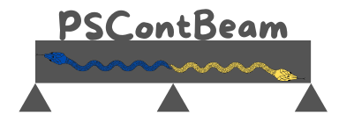
SUMÁRIO
Introdução
Revisão da Literatura
Desenvolvimento
Aplicações Numéricas
Conclusão
Referencias

Slide 3
1. INTRODUÇÃO
Concreto Protendido
Maior Durabilidade;
Maior facilidade em vencer vãos livres;
Redução na seção transversal.
Softwares Disponíveis
TQS V-PRO;
RLF-SecPro;
Entre outros.

Slide 4
1. INTRODUÇÃO
Objetivo
Desenvolver uma ferramenta computacional utilizando a linguagem de programação Python e o paradigma de programação orientada a objeto (POO) denominada PSContBeam (Prestressed Continuous Beam), capaz de efetuar verificações nos estados limites ELS-F, ELS-D e ELU-ATO em vigas contínuas protendidas nível 2 (protensão limitada), seguindo as diretrizes de projeto presentes na NBR 6118:2023 para fins não lucrativos.

Slide 5
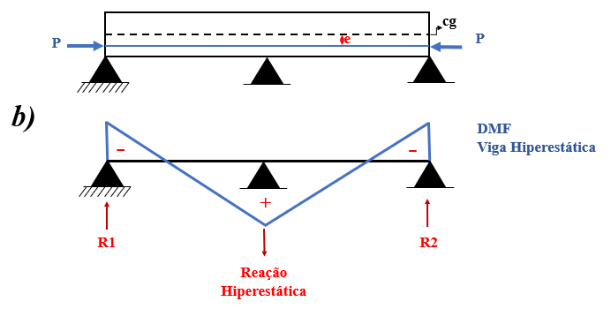
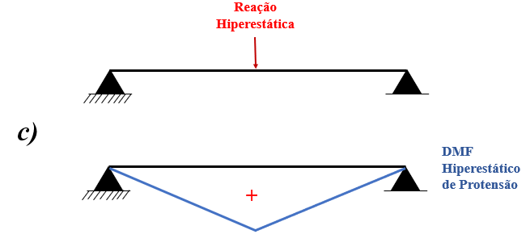
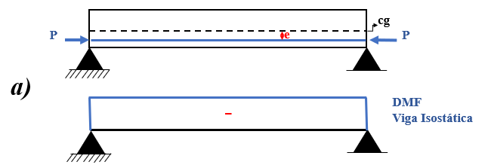
2. REVISÃO DA LITERATURA
Momento Hiperestático de protensão
Nas estruturas hiperestáticas, a continuidade da estrutura se opõe à livre deformação de cada tramo, sob o efeito das solicitações de protensão, dando origem a momentos fletores denominados momentos hiperestáticos de protensão (PFEIL, 1984).
Fonte: Autor (2024).
Fonte: Autor (2024).
Fonte: Autor (2024).

Slide 6
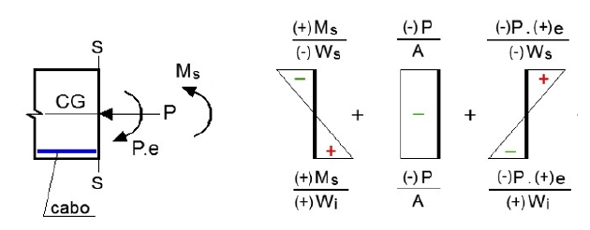
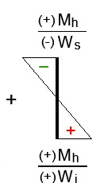

2. REVISÃO DA LITERATURA
Efeitos Hiperestáticos
Fonte :Adaptado de RLF-SecPro 4.0.

Slide 7
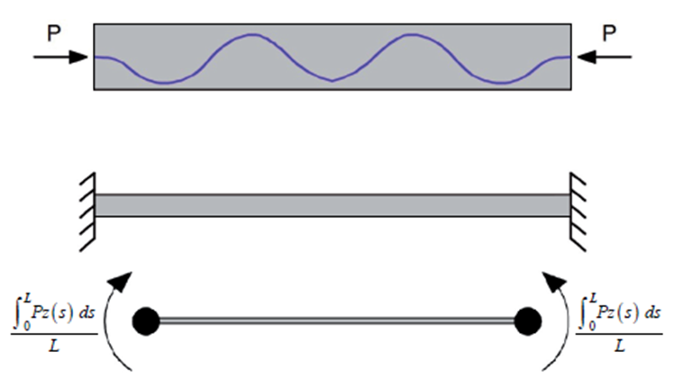
2. REVISÃO DA LITERATURA
Métodos das Forças Nodais Equivalentes
Método das forças nodais é um método proposto por Silva e Sanchez Filho (2018), que simplifica obtenção do momento hiperestático de protensão e de fácil implementação computacional, ele é deduzido pelo método da flexibilidade aplicado em um elemento de barra bi engastada protendida.
Fonte : Adaptado de Silva e Sanchez Filho (2018).

Slide 8
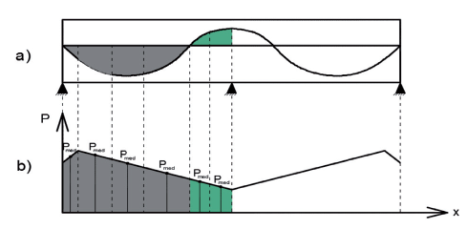
2. REVISÃO DA LITERATURA
Métodos das Forcas Nodais Equivalentes
A estratégia para utilizar o método das forças nodais consiste em dividir a viga em seções, calcular a área compreendida entre o cabo de protensão e o centroide da viga em cada seção e multiplicar pela força de protensão média da seção. (SILVA e SANCHEZ FILHO, 2018).
Fonte : Adaptado de Silva e Sanchez Filho (2018).

Slide 9
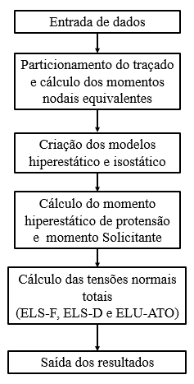
3. DESENVOLVIMENTO
Estrutura do PSContBeam
Fonte: Autor (2024).

Slide 10
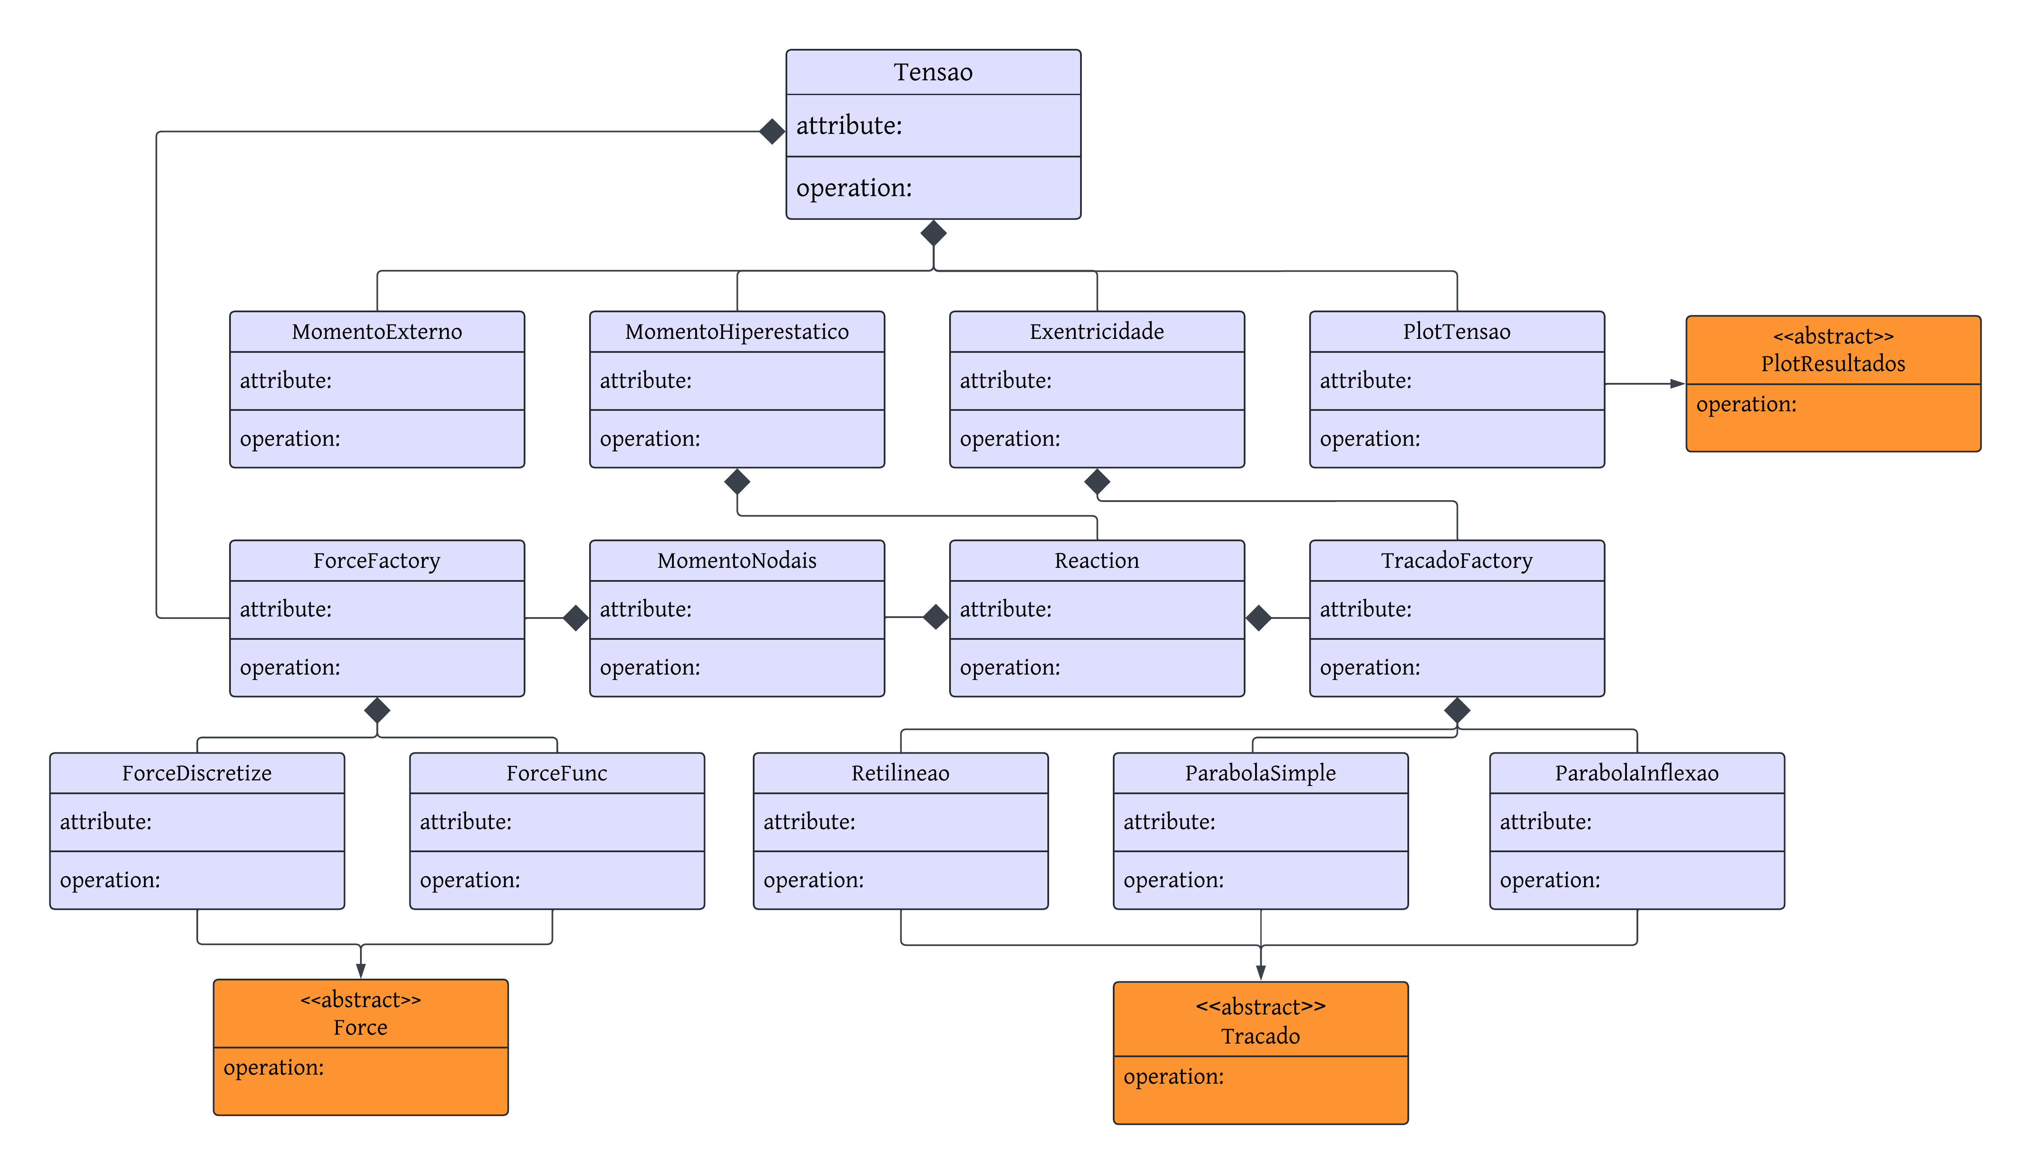
3. DESENVOLVIMENTO
Principais Classes e Relacionamento do PSContBeam
Fonte: Autor (2024).

Slide 11
3. DESENVOLVIMENTO
Dados de Entrada
Os dados de entrada que são repassados pelo arquivo.json são interpretados pelo código main.py como um dicionário Python. Dentro deste dicionário os dados são divididos em cinco grupos sendo eles.
Estrutura
Propriedades
Traçado
Carregamento
Concreto
Força de protensão

Slide 12
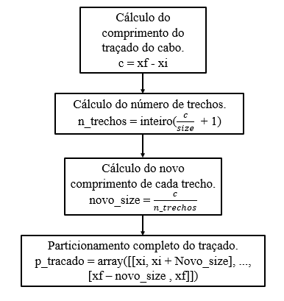
3. DESENVOLVIMENTO
Aplicação do Método das Forças Nodais
Discretização - class MomentoNodais(**kwargs).discretize()
Fonte: Autor (2024).

Slide 13

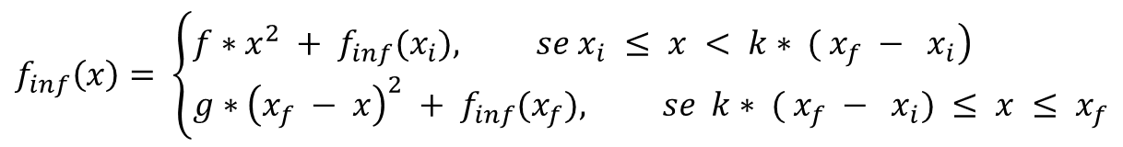


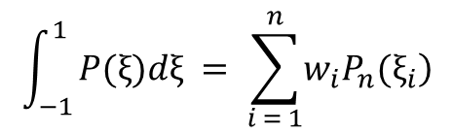
3. DESENVOLVIMENTO
Aplicação do Método das Forças Nodais
Tipos de traçados - abstrações de class Tracado()
Retilineo -
Parabola simples -
Parabola Inflexão -
Cálculo da área - class Gauss()
Calculo dos Momentos nodais - @porperty m
$$f_{ret}(x) = a∗x + b$$
$$f_{curvo}\left(x\right)= c∗x^{2} + d∗x+e$$
$$f_{inf}\left(x\right)= \left\{\begin{aligned}&\left.f∗x^{2} + f_{inf}(x_{i}), se x_{i} ≤ x < k∗ ( x_{f} − x_{i}\right) \\ &g∗{\left(x_{f} − x\right)}^{2} + f_{inf}(x_{f}), se k∗ ( x_{f} − x_{i}) ≤ x ≤ x_{f}\end{aligned}\right.$$
$$\int_{−1}^{1}{P(ξ)dξ = \sum_{i = 1}^{n}{\left.w_{i}P_{n}(ξ_{i}\right)}}$$
M = -$\frac{fméd∗A}{L}$

Slide 14
3. DESENVOLVIMENTO
Apresentação dos Resultados
A class Tensao(**kwargs) é a responsável por calcular e apresentar os resultados de tensões para os estado limites.
ELS-F: plot_els_f(**kwargs)
ELS-D: plot_els_d(**kwargs)
ELU-ATO : plot_elu_ato (**kwargs)

Slide 15
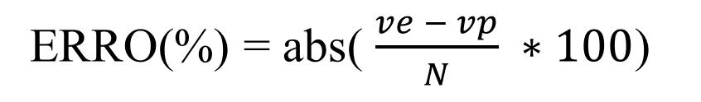
4. APLICAÇÕES NUMERICAS
Foram elaborados três exemplos de vigas hiperestáticas protendidas para validar a eficácia do PSContBeam. Os resultados obtidos foram comparados com os resultados fornecidos pelo V-PRO do TQS, para exemplos 02 e 03, e resultados calculados com auxílio de planilha eletrônica para o exemplo 01.
Para calcular o erro percentual do PSContBeam em relação às outras ferramentas mencionadas anteriormente, os dados foram normalizados com base no maior valor absoluto da tensão analisada. Esse procedimento foi adotado para evitar que, em valores onde as tensões estivessem entre 0 e 1, o cálculo do erro relativo resultasse em um valor exageradamente elevado, o que não corresponderia, na prática, a uma diferença tão significativa quanto à proposta pelo erro relativo.
ERRO(%) = abs( $\frac{ve − vp}{N} ∗100$)

Slide 16
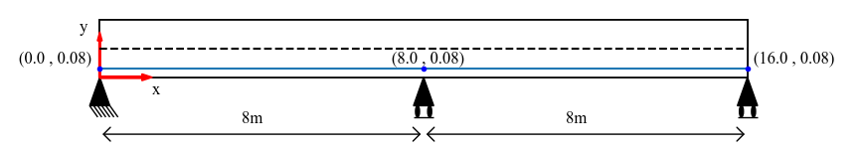
4. APLICAÇÕES NUMERICAS
Exemplo 01
E = 30 Gpa
Seção transversal: Retangular 20x50cm
W = 2,083x10⁻³ m³
Traçado do cabo: Retilíneo
Força de protensão = 14,9 tf
Fonte: Autor (2024).

Slide 17
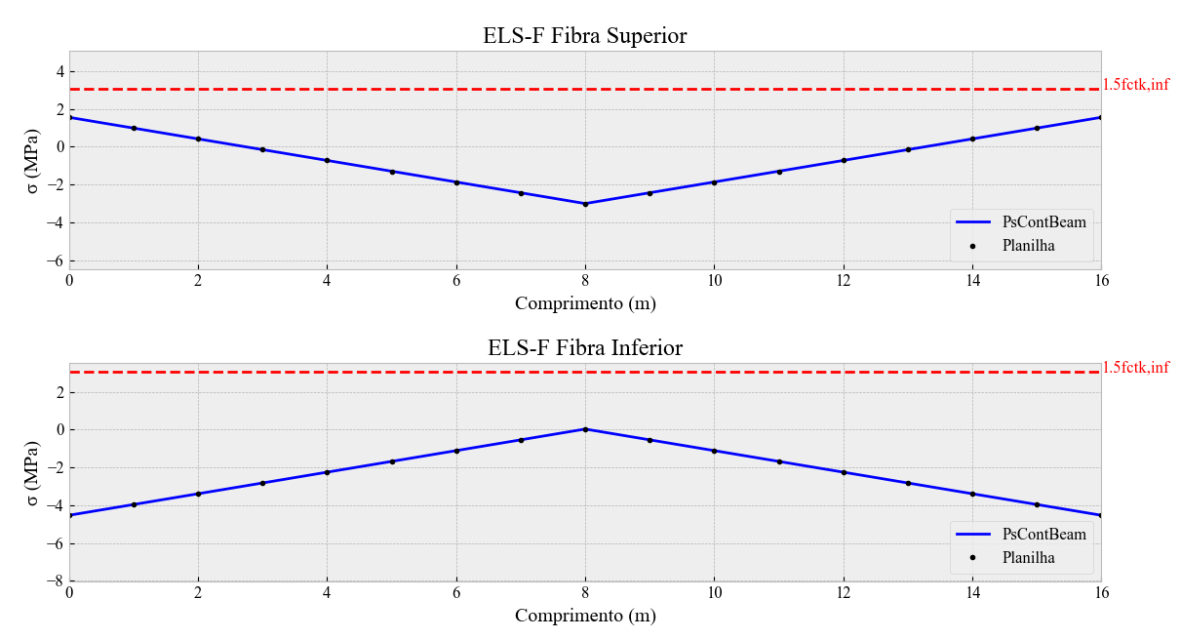
4. APLICAÇÕES NUMERICAS
Exemplo 01
ELS-F
Fonte: Autor (2024).
Fonte: Autor (2024).

Slide 18
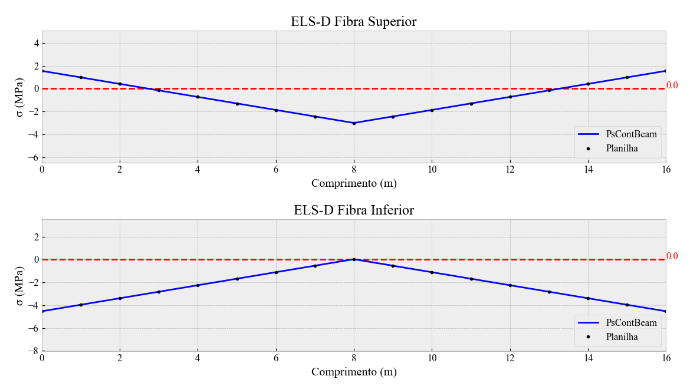
4. APLICAÇÕES NUMERICAS
Exemplo 01
ELS-D
Fonte: Autor (2024).
Fonte: Autor (2024).

Slide 19
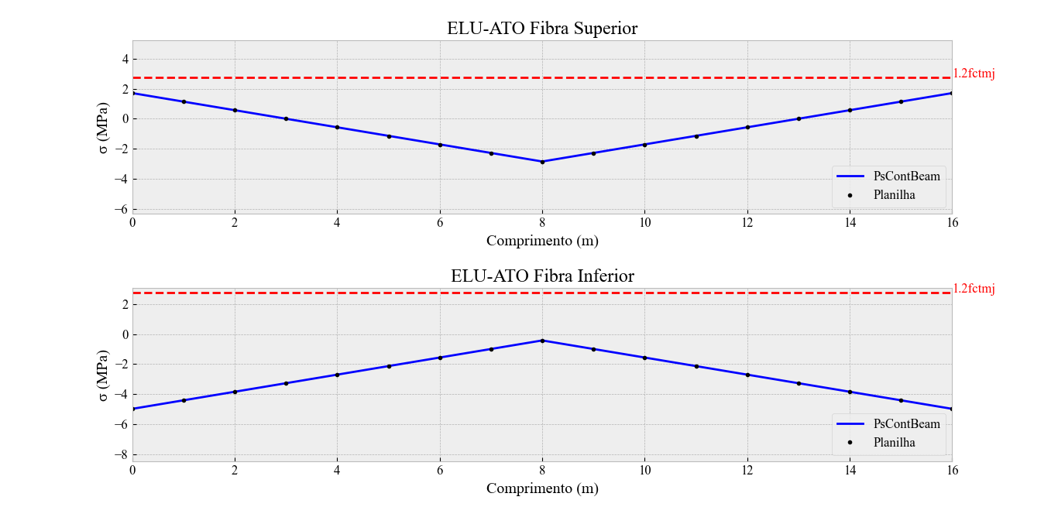
4. APLICAÇÕES NUMERICAS
Exemplo 01
ELU-ATO
Fonte: Autor (2024).
Fonte: Autor (2024).

Slide 20
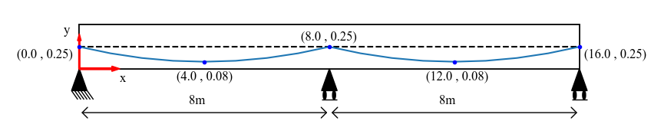
4. APLICAÇÕES NUMERICAS
Exemplo 02
E = 30 Gpa
Seção transversal: Retangular 20x50cm
W = 2,083x10⁻³ m³
Traçado do cabo: Parabola simples
Força de protensão = 14,9 tf
Fonte: Autor (2024).

Slide 21
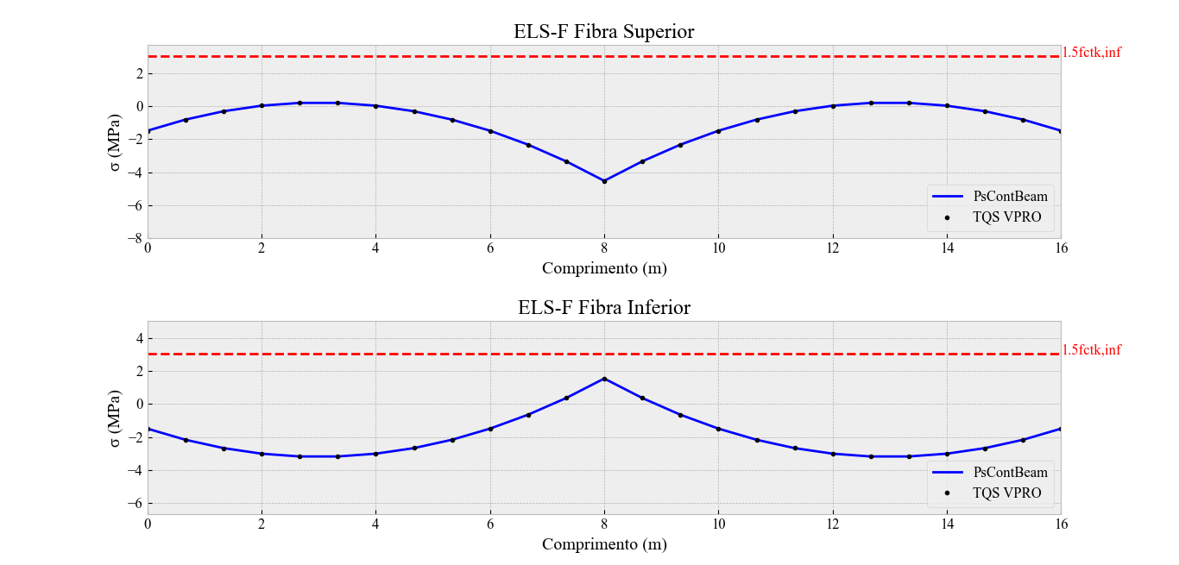
4. APLICAÇÕES NUMERICAS
Exemplo 02
ELS-F
Fonte: Autor (2024).
Fonte: Autor (2024).

Slide 22
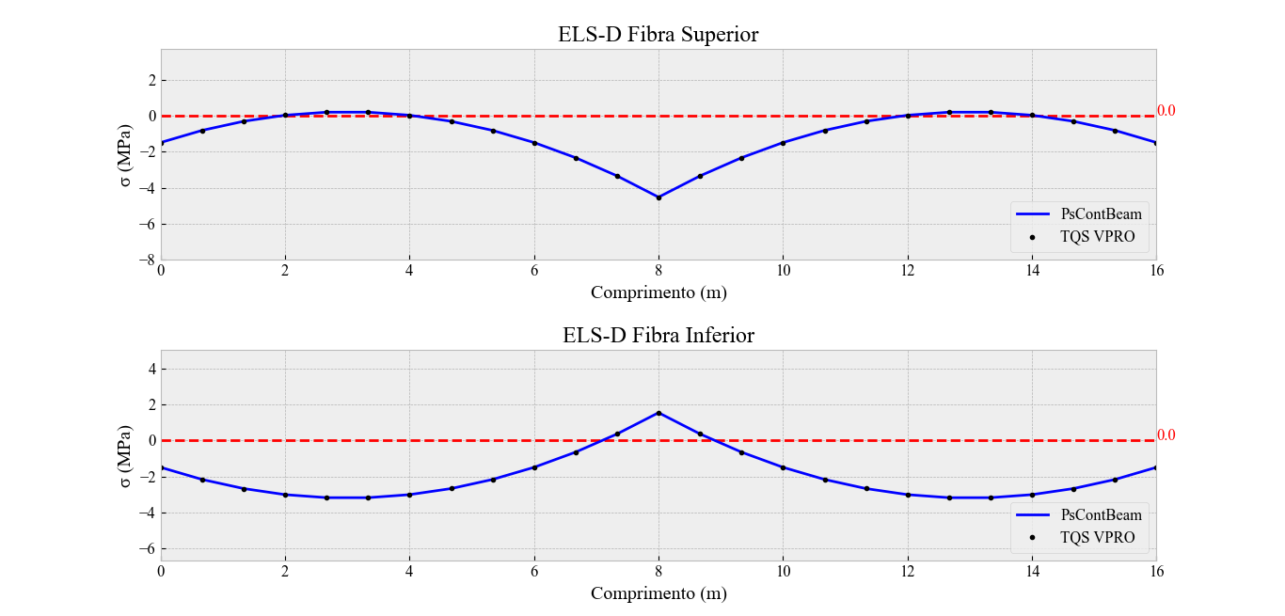
4. APLICAÇÕES NUMERICAS
Exemplo 02
ELS-D
Fonte: Autor (2024).
Fonte: Autor (2024).

Slide 23
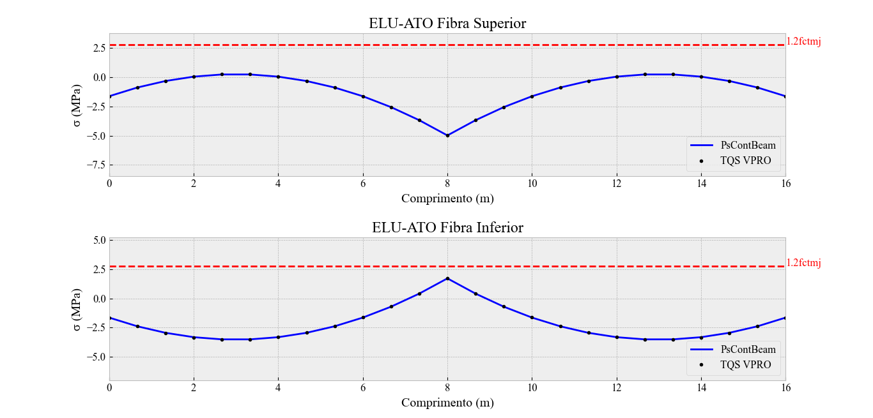
4. APLICAÇÕES NUMERICAS
Exemplo 02
ELU-ATO
Fonte: Autor (2024).
Fonte: Autor (2024).

Slide 24
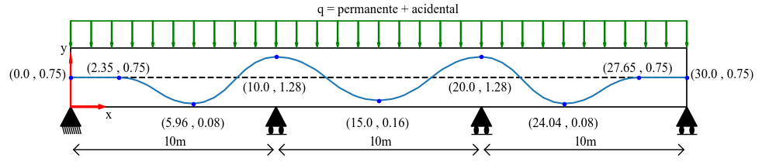
4. APLICAÇÕES NUMERICAS
Exemplo 03
E = 30 Gpa
Seção transversal: Retangular 60x150cm
W = 2,25x10⁻¹ m³
Carregamento externo
Sobrecarga permanente = 0,5 tf/m
Sobrecarga acidental = 0,3 tf/m
Traçado do cabo: Retilíneo e parábola com Inflexão (k = 0,5)
Fonte: Autor (2024).

Slide 25
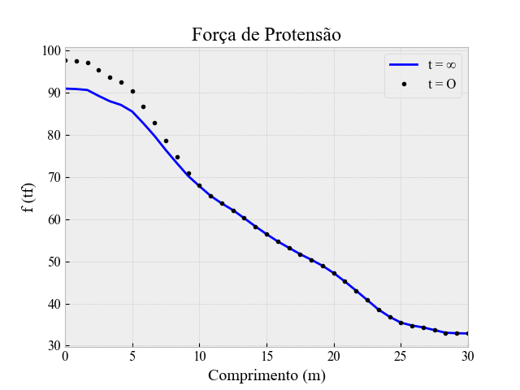
4. APLICAÇÕES NUMERICAS
Exemplo 03
Fonte: Autor (2024).

Slide 26
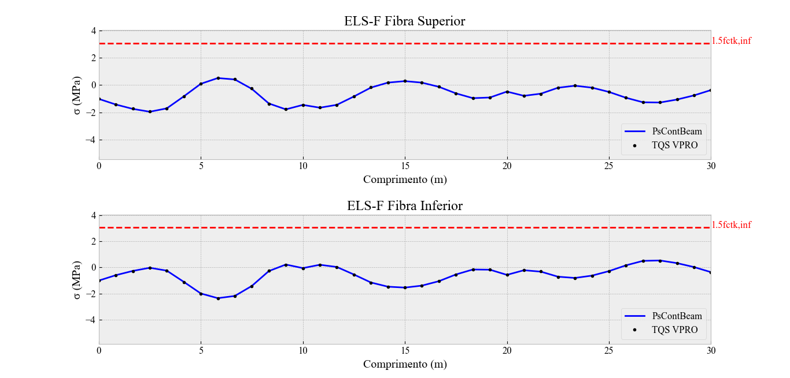
4. APLICAÇÕES NUMERICAS
Exemplo 03
ELS-F
Fonte: Autor (2024).
Fonte: Autor (2024).

Slide 27
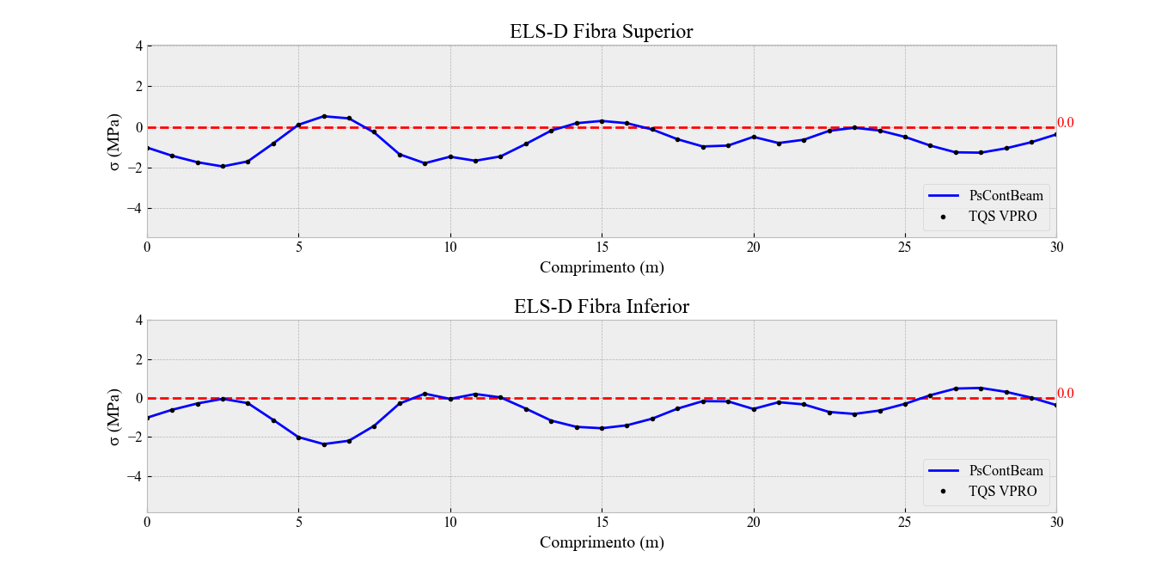
4. APLICAÇÕES NUMERICAS
Exemplo 03
ELS-D
Fonte: Autor (2024).
Fonte: Autor (2024).

Slide 28
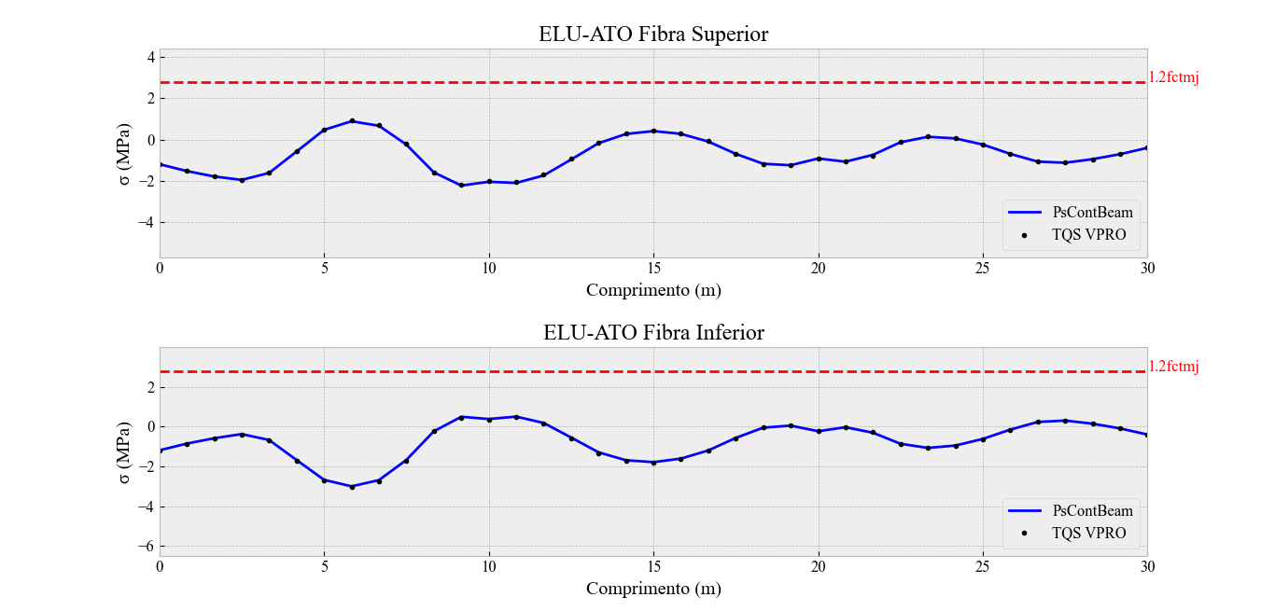
4. APLICAÇÕES NUMERICAS
Exemplo 03
ELU-ATO
Fonte: Autor (2024).
Fonte: Autor (2024).

Slide 29
5. CONCLUSÃO
Os resultados expostos nos exemplos 01, 02 e 03 indicaram que o PsContBeam produz resultados muito próximos aos das ferramentas de verificação empregadas neste trabalho, tendo o maior valor de erro percentual entre todos os exemplos de 2,63%, evidenciando sua capacidade de ser utilizado para o cálculo de tensões normais em vigas contínuas protendidas sem comprometer a precisão.
O PSContBeam apresenta uma solução pratica para a inclusão dos efeitos hiperestáticos, executando automaticamente o cálculo do momento hiperestático de protensão utilizando o métodos das forças nodais de Silva e Sanchez Filho (2018).
O exemplo 03 ainda mostrou que PSContBeam permite a análise de qualquer gráfico de forças de protensão, o que possibilita consideração das perdas de protensão imediatas e progressivas.

Slide 30
5. CONCLUSÃO
Sugestões para futuros trabalhos, propõe-se as seguintes implementações:
Cálculo automático das perdas de protensão ao longo da viga
Inclusão de outros tipos de carregamentos externos
Desenvolvimento de uma interface gráfica
Manipulação do traçado do cabo de protensão de forma interativa
Repositório Remoto: https://github.com/JardesonEngCivil/PSContBeam

Slide 31
REFERÊNCIAS
ASSOCIAÇÃO BRASILEIRA DE NORMAS TÉCNICAS. NBR 6118: Projeto de estruturas de concreto – Procedimento. Rio de Janeiro, 2023.
PFEIL, W. Concreto protendido. 2. ed. Rio de Janeiro: Livros Técnicos e Científicos Editora Ltda, 1984.
SILVA, T.; SÁNCHEZ FILHO, E. Hiperestático de protensão em vigas contínuas por meio do método das cargas nodais equivalentes. Engenharia Estudo e Pesquisa. ABPE, v. 18, p. 31-37, 2018, São Paulo.
BOOCH, G.; RUMBAUGH, J.; JACOBSON. UML guia do usuário. 1. Ed. Rio de Janeiro: Elsevier Editora Ltda., 2012.
FISH, J.; BELYTSCHKO, T. Um primeiro curso em elementos finitos. 1. ed. Rio de Janeiro: LTC, 2009.
CARVALHO, L, T. Orientação a Objetos Aprenda seus conceitos e suas aplicabilidades de forma efetiva. 1. ed. São Paulo: Casa do Código, 2016.
FORSGREN, N.; KALLIAMVAKOU, E.; NOLAND, A. Octaverse In: Github. Disponível em: https://octoverse.github.com/2021. Acesso em: 15/12/2023.

Slide 32
REFERÊNCIAS
VINK, R. anaStruct - Release 1.0. Disponível em: https://anastruct.readthedocs.io. Acesso em: 06/01/2024.
DALE, D.; DROETTBOOM, M.; FIRING, E.; HUNTER, E. Matplotlib - Release 3.9. Disponível em: https://matplotlib.org. Acesso em 08/01/2024.
RLF-SecPro. In: RLF Engenhara de Estruturas. Versão 4.0: Eng. M.Sc. Reginaldo Lopes Ferreira, 2024. Disponível em: https://www.rlf.com.br. Acesso em: 12/04/2024.
V-PRO. In: TQS. Versão 21. Disponível em: https://www.tqs.com.br. Acesso em: 13/04/2024

Slide 33
OBRIGADO

